Slide 1
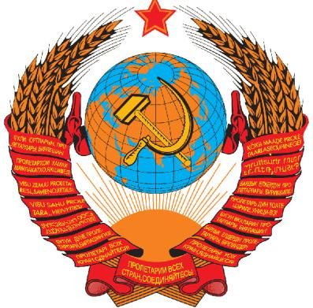
Национальные костюмы и гербы союзных республик СССР
Учитель географии АНО «Православная школа-пансион «Плесково» Пушкова А.А.
© www.anastasiapushkova@yandex.ru

Slide 2
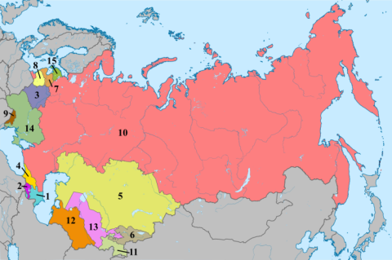
12 декабря 1991 года, Верховным Советом РСФСР было антиконституционно ратифицировано Беловежское соглашение; в связи с этим был «расторгнут» несуществовавший с 1924 года Договор об образовании СССР.
Советский Союз прекратил существование. Одной из самых удивительных черт этого уникального государства была его национальная политика. На протяжении 70 лет центральное советское правительство делало всё возможное, чтобы из пёстрого калейдоскопа народностей и племён Российской империи сформировать современные нации, создать и укрепить основы национальной государственности там, где её никогда не было. Официальное это называлось "решением национального вопроса", но фактически вся история союзного государства оказалась лишь последовательной подготовкой народов к самостоятельной жизни.
К тому же закрепив с 1924 года беспрецедентную конституционную норму «За каждой союзной республикой сохраняется право свободного выхода из СССР», создатели Союза изначально запрограммировали его конец.

Slide 3
Герб СССР (1946-1956)
Окончательный вариант герба
СССР от 6 июля 1923 года
Герб СССР (1936-1946)
Государственный герб СССР — официальный государственный символ СССР, наряду с флагом и гимном, один из первых социалистических гербов. Герб был установлен Конституцией СССР (ст. 143) и представлял собой изображение серпа и молота на фоне земного шара, в лучах солнца и в обрамлении колосьев, с надписью на языках союзных республик «Пролетарии всех стран, соединяйтесь!». В верхней части герба — пятиконечная красная звезда с жёлтым ободком.
Государственный герб СССР символизировал союз рабочих и крестьян, добровольное объединение равноправных союзных республик в едином союзном государстве, равноправие всех наций и выражал идею интернациональной солидарности народов СССР с трудящимися всех стран планеты Земля.
Материки на гербе изображены светло-коричневыми, девизы — золотыми буквами по красной ленте. Колосья символизируют жизнеспособность государства, процветание; солнце — свет коммунистических идей, светлое будущее.

Slide 4
Азербайджанская ССР
Государственный герб Азербайджанской Советской Социалистической Республики представляет собой изображение серпа и молота, нефтяной вышки на фоне восходящего солнца, обрамленных венцом из хлопка и колосьев, с надписью на азербайджанском и русском языках: «Азербайджанская Советская Социалистическая Республика», «Пролетарии всех стран, соединяйтесь!» В верхней части герба − пятиконечная звезда.

Slide 5
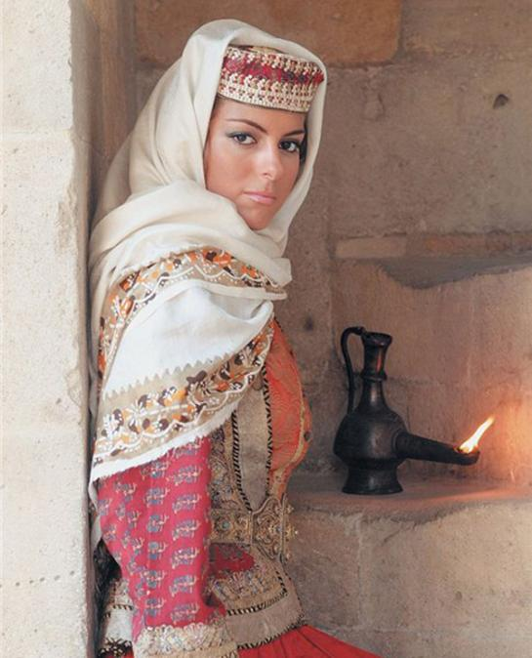
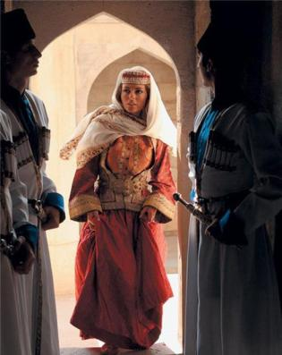
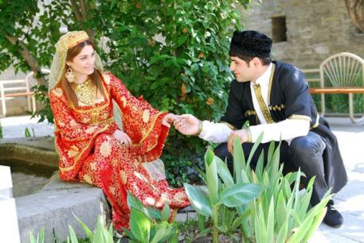

Slide 6
Армянская ССР
Государственный герб Армянской Советской Социалистической Республики состоит из изображения Большого и Малого Арарата, сверху серп и молот на пятиконечной звезде, окружённой лучами. У подножия гор куст виноградника с лозой и листьями, справа и слева колосья пшеницы. Вокруг герба на полях надпись на армянском языке «Армянская Советская Социалистическая Республика». Внизу на красном фоне надпись на красном фоне на армянском и русском языках «Пролетарии всех стран, соединяйтесь!»

Slide 7
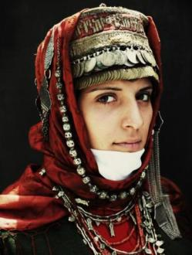
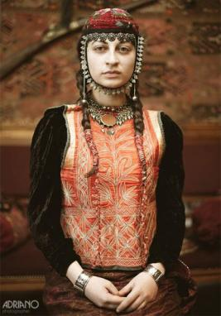
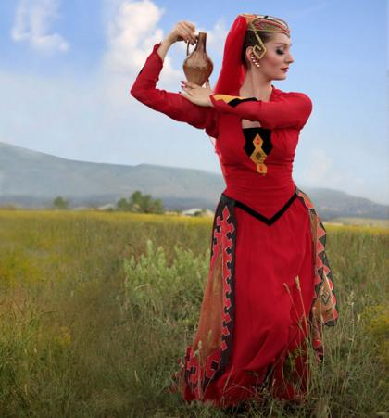
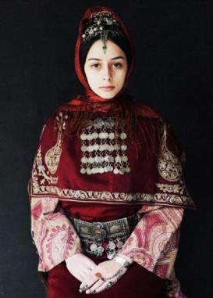
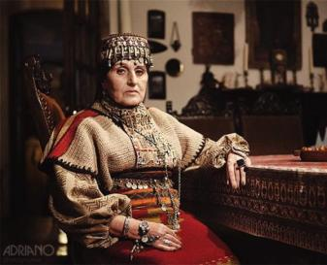

Slide 8
Белорусская ССР
Государственный герб Белорусской Советской Социалистической Республики представляет собой изображение в лучах восходящего солнца серпа и молота, окружённых венком, состоящим слева из ржаных колосьев, переплетённых клевером, и справа — из ржаных колосьев, переплетённых льном; внизу между обеими половинами венка находится часть земного шара. Обе половины венка перевиты красной лентой, на которой помещены надписи на белорусском и русском языках: «Пролетарии всех стран, соединяйтесь!», и ниже — «БССР». В верхней части герба — пятиконечная звезда.

Slide 9
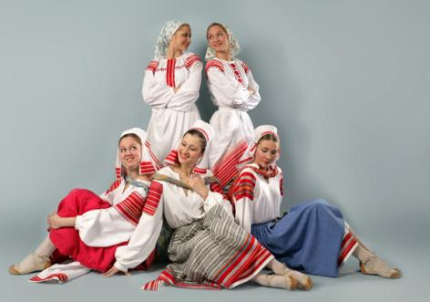
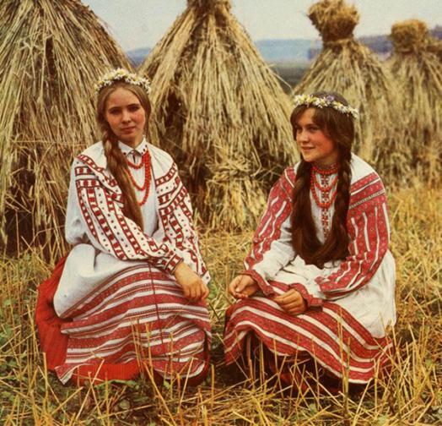
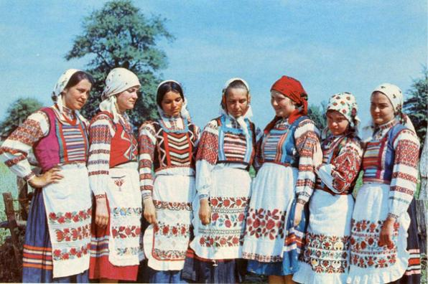

Slide 10
Грузинская ССР
Государственный герб Грузинской ССР состоит из круглого красного поля, в верхней части которого изображена светящаяся пятиконечная звезда с простирающимися по всему полю лучами. Внизу — снежный хребет голубого цвета. На правой стороне — золотые колосья и на левой — золотые лозы с виноградными гроздьями. Концы колосьев и лоз переплетены между собой у основания хребта в нижней части поля. Большую часть середины занимает изображение золотого серпа и молота, которые упираются в светящуюся звезду, внизу — в вершину хребта, а по бокам — в колосья и лозы. Вокруг поля помещена надпись на грузинском и русском языках: «Пролетарии всех стран, соединяйтесь!». Герб окаймлен вокруг узором из орнаментов в грузинском стиле.

Slide 11
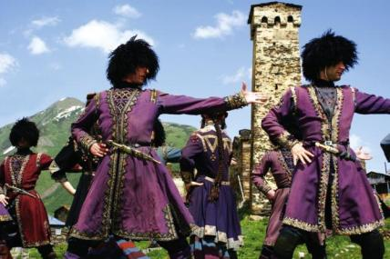
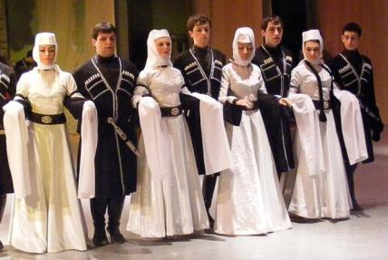
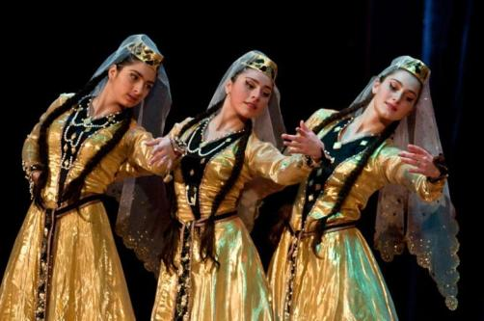
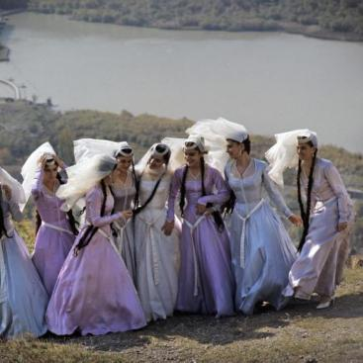

Slide 12
Казахская ССР
Государственный герб Казахской Советской Социалистической Республики состоит из изображения золотых серпа и молота, помещенных крест-накрест, рукоятками книзу, на красном фоне в лучах солнца и в обрамлении колосьев, с надписью на казахском и русском языках: «Пролетарии всех стран, соединяйтесь!». Наверху герба имеется пятиконечная звезда, а в нижней его части — надпись «Казахская С. С. Р.» на казахском и русском языках.

Slide 13
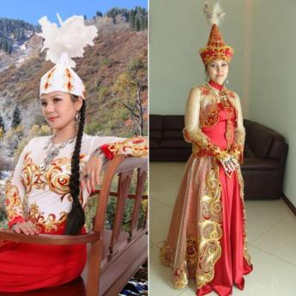
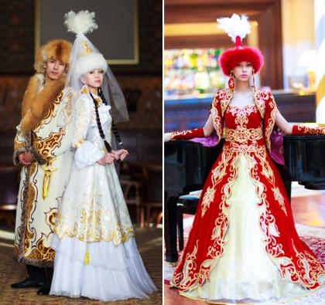
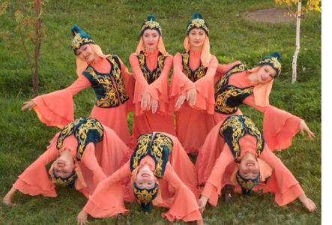
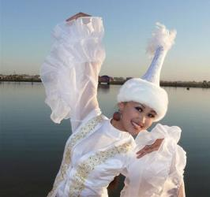

Slide 14
Киргизская ССР
Государственный герб Киргизской Советской Социалистической Республики представляет собой изображение серпа и молота в орнаментированном круге, горной цепи с восходящим солнцем в голубой арке, обрамлённых справа колосьями пшеницы, слева — ветвью хлопчатника и перевитых красной лентой. На ленте надписи: в средней части на киргизском и русском языках «Пролетарии всех стран, соединяйтесь!», внизу на киргизском языке «Кыргыз ССР». В верхней части герба — пятиконечная звезда.

Slide 15
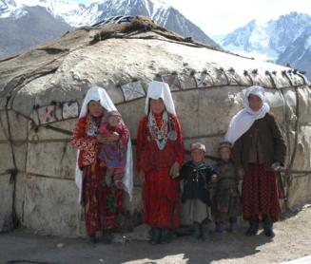
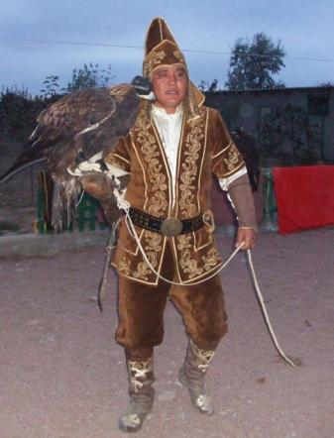
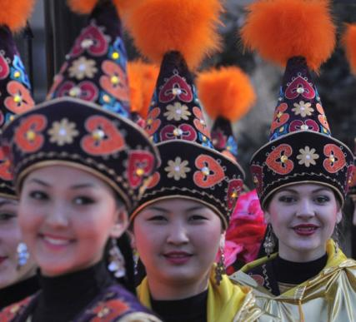
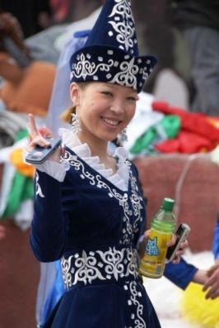

Slide 16
Латвийская ССР
Герб представляет собой изображение серпа и молота в лучах восходящего солнца и в обрамлении колосьев; в верхней части герба — пятиконечная звезда; в нижней части — море и на ленте, обвивающей колосья, надписи: на латышском языке — в центре — «Latvijas PSR» и по бокам — «Visu zemju proletārieši, savienojieties!» и на русском языке — «Пролетарии всех стран, соединяйтесь!»

Slide 17
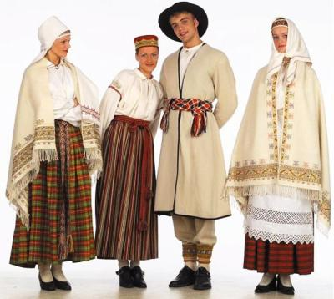
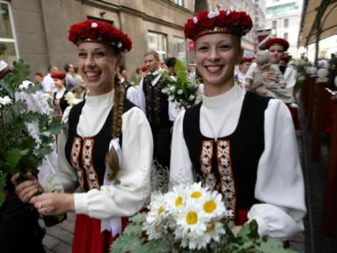
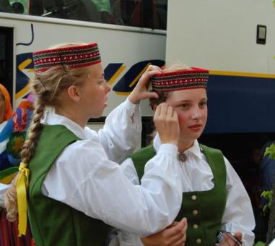
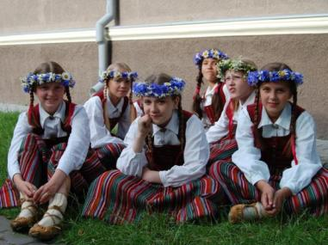

Slide 18
Литовская ССР
Герб представлял собой изображение золотого серпа и молота в золотых лучах солнца на белом фоне, обрамленного колосьями и дубовыми листьями, перевитыми красными лентами с надписями слева на литовском ,,Visų šalių proletarai, vienykitės! и справа на русском языках «Пролетарии всех стран, соединяйтесь!». В верхней части герба располагалась пятиконечная звезда, в нижней его части — буквы на красной ленте «LTSR».

Slide 19
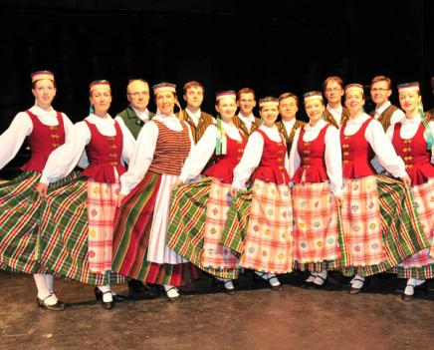
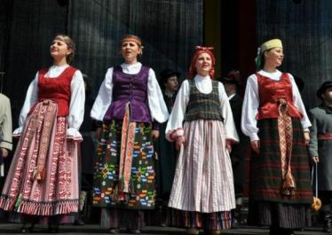
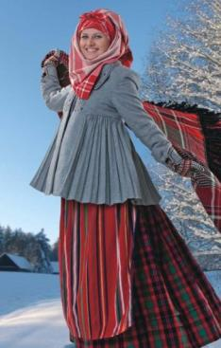
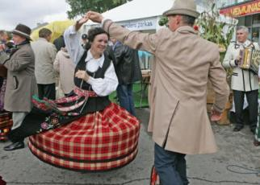
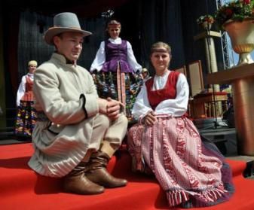

Slide 20
Молдавская ССР
Государственный герб Молдавской Советской Социалистической Республики представляет собой изображение серпа и молота в лучах солнца и в обрамлении колосьев и початков кукурузы с гирляндой из гроздьев винограда и плодов, с надписями на красной ленте: внизу «РССМ», на правой стороне на русском языке «Пролетарии всех стран, соединяйтесь!», на левой — на молдавском языке «Пролетарь дин тоате цэриле, уници-вэ!» В верхней части герба — пятиконечная звезда.

Slide 21
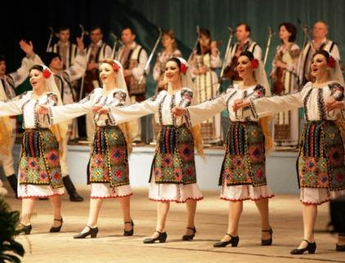
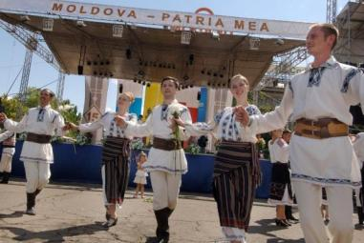
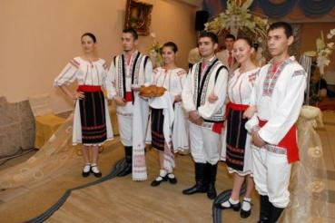
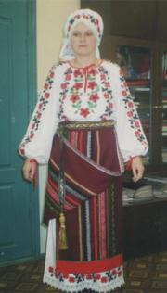
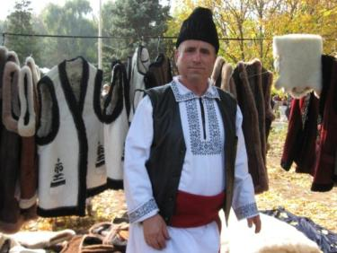

Slide 22
Российская СФСР
Герб Российской Социалистической Федеративной Советской Республики состоит из изображений на красном фоне в лучах солнца золотых серпа и молота, помещённых крест-накрест рукоятками книзу, окружённый венцом из колосьев и с надписью: а) Российская Социалистическая Федеративная Советская Республика
б) Пролетарии всех стран, соединяйтесь!

Slide 23
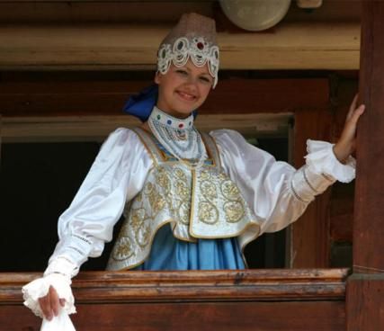
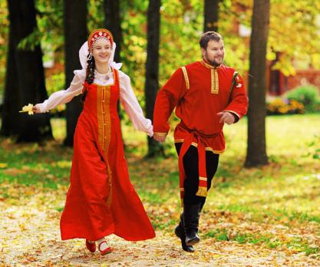
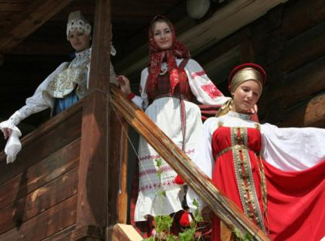
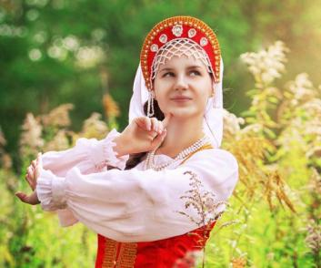

Slide 24
Таджикская ССР
Государственный герб Таджикской Советской Социалистической Республики состоит из изображения пятиконечной звезды, в верхней части которой изображены серп и молот в лучах солнца. Пятиконечная звезда обрамлена венцом, составленным справа из колосьев пшеницы, слева из веток хлопчатника с раскрытыми коробочками. Сверху венец перевит лентой с надписью: « Пролетарии всех стран, соединяйтесь!» на таджикском и русском языках. В нижнем секторе круга, образуемого венцом, лента с надписью «Таджикская ССР» на таджикском и русском языках.

Slide 25
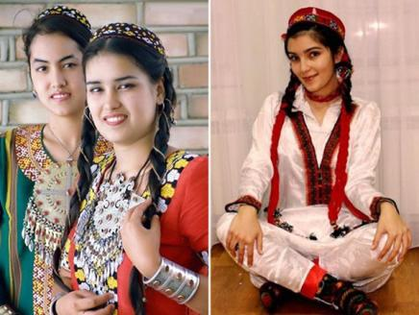
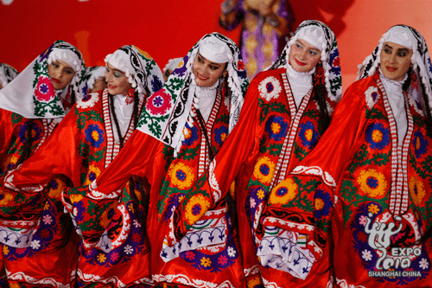
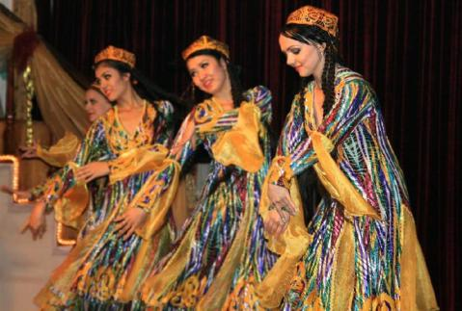
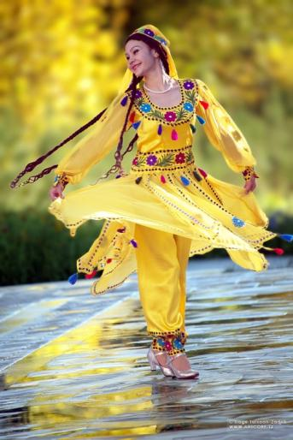
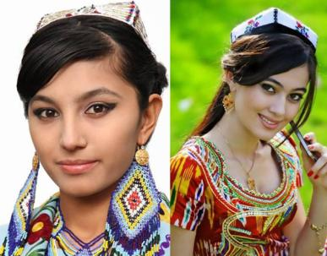

Slide 26
Туркменская ССР
Государственный герб Туркменской Советской Социалистической Республики состоит из изображения на фоне восходящего солнца серпа и молота, красной звезды, фабричных зданий, обрамленных венком из раскрытого хлопка и колосьев, ковра, с надписью на обвивающей венок красной ленте: «Пролетарии всех стран, соединяйтесь!» на туркменском и русском языках.

Slide 27
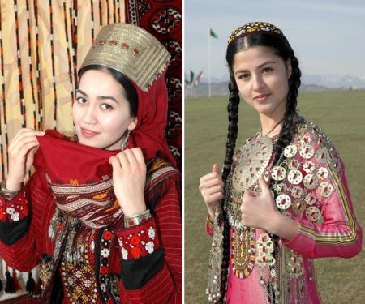
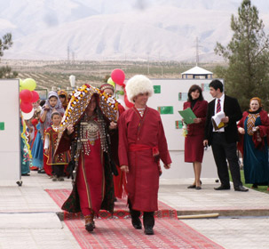

Slide 28
Узбекская ССР
Государственный герб Узбекской Советской Социалистической Республики представляет собой изображение в лучах солнца серпа и молота, окруженных венком, состоящим справа из колосьев пшеницы и слева − из веток хлопчатника с цветами и раскрытыми коробочками хлопка; в верхней части герба находится пятиконечная звезда; внизу изображена часть земного шара. На ленте венка надписи: слева − на узбекском, справа − на русском языках «Пролетарии всех стран, соединяйтесь!» Внизу на банте ленты надпись «УзССР».

Slide 30
Украинская ССР
Государственный герб Украинской Советской Социалистической Республики представляет собой изображение серпа и молота, расположенных на щите в лучах солнца и в обрамлении колосьев, с надписью на ленте: внизу венка – "Українська РСР", на правом витке - "Пролетарии всех стран, соединяйтесь!" и на левом – "Пролетарі всіх країн, єднайтеся!". Над щитом между колосьями – пятиконечная звезда .

Slide 32
Эстонская ССР
Государственный герб Эстонской Советской Социалистической Республики состоит из изображения в лучах восходящего солнца серпа и молота, окруженного венком, который состоит слева — из хвойных ветвей и справа — из ржаных колосьев. Обе половинки венка перевиты красной лентой с надписями на эстонском и русском языках: «Пролетарии всех стран, соединяйтесь!» и ниже «Eesti NSV». Наверху герба находится пятиконечная звезда.

Slide 34
Фонтан Дружбы Народов на ВДНХ
В Москве порядка 250 фонтанов, и любой из них по-своему замечателен и красив. Но самым знаменитым и впечатляющим называют Фонтан Дружбы Народов.
Несмотря на то, что эта достопримечательность столицы расположена далеко от центра, потоки туристов возле фонтана не иссякают ни летом, ни зимой (хотя в морозы сам фонтан не работает). Столичные жители тоже любят гулять здесь. Чем же так полюбился людям этот фонтан?

Slide 35
Грандиозность и размах
Фонтан Дружбы Народов самый большой среди каскада фонтанов ВДНХ. Построен он в 1954 году по проекту К. Топуридзе, выполненному группой скульпторов и мастеров под руководством инженера В. Клявина.
Длина периметра сооружения – 170 метров, общая площадь 3,5 тысячи м². За одну секунду вверх выбрасывается 1200 литров воды. Но более всего поражают не грандиозные размеры, а скульптурная композиция. Посреди фонтана стоит гигантский сноп из пшеницы, подсолнухов и конопли, выращиваемой в те годы на колхозных полях для хозяйственных нужд. Все покрыто сусальным золотом.
Поначалу фонтан даже назвали Золотой Сноп, но вскоре переименовали. Сноп окружают 16 дев в национальных костюмах народов республик Советского Союза.

Slide 36
Загадки золотых девушек
Вдумчивый человек может удивиться количеству статуй, ведь в СССР было всего 15 союзных республик. Эта загадка довольно проста – ранее в состав страны входила и шестнадцатая, Карело-Финская Республика, но позднее ее статус трансформировался на Карельскую АССР в составе РФСР.
Не одно поколение юных москвичей (да и взрослых гостей города) старалось угадать, какая скульптура символизируют ту или иную республику. Очень увлекательное занятие. На всех девушках национальные платья разные народов. Чтобы правильно угадать, надо хорошо разбираться в этнографии костюма.
Лица женщин тоже могут помочь в разрешении этой загадки – для пяти скульпторов позировали 16 ярких представительниц внешнего облика всех 16 национальностей. Но, к сожалению, сейчас известны имена только троих: эстонской балерины Вирве Кипле-Парсаданян, туркменской пианистки Гозель Аннамамедовой и красавицы-грузинки Родам Амирэджиби.
Еще одна загадка – женщины держат в руках то сельскохозяйственное растение, которое чаще всего выращивалась на полях ее родной республики.
Известно, что поначалу фигуры не должны были быть золотыми. Но, как гласит предание, Сталин удивился: «Неужели нам не хватает золота на наших девушек?». И тогда Берия лично подписал распоряжение выделить из государственного хранилища 3,5 кг золота для нанесения позолоты.

Slide 37
Ночная игра красок
Система струй поднимается в центральной части фонтана до 20 метров. И хотя последние годы насосная станция не включается на полную мощность (ожидается реконструкция) – все равно зрелище потрясает. Станция с насосами находится под землей и соединена с павильоном 71 тоннелем.
Каждые полтора часа в автоматическом режиме происходит смена фигур струй. А в вечернее время эта красота еще и подсвечивается 250 прожекторами. В результате получается невообразимая феерия света и воды, которую невозможно описать словами, а можно только увидеть.
Летним днем солнце весело играет на золотых фигурках девушек, украшая это рукотворное воплощение дружбы всех народов. Многие считают эту композицию самым ярким памятником советской эпохи. Он напоминает новым поколениям о том, как их предки хотели жить в мире, и как они сплотились после тягот борьбы с гитлеровской Германией. А ведь такая победа, действительно, стала возможна благодаря взаимовыручке, дружбе и братской любви между людьми разных национальностей.
© www.anastasiapushkova@yandex.ru

